Slide 1





Nói và nghe
Notes:
Bài giảng thiết kế bởi: Hương Thảo - tranthao121006@gmail.com

Slide 2


Nghe kể chuyện
Cậu bé ham học
Notes:
2

Slide 3
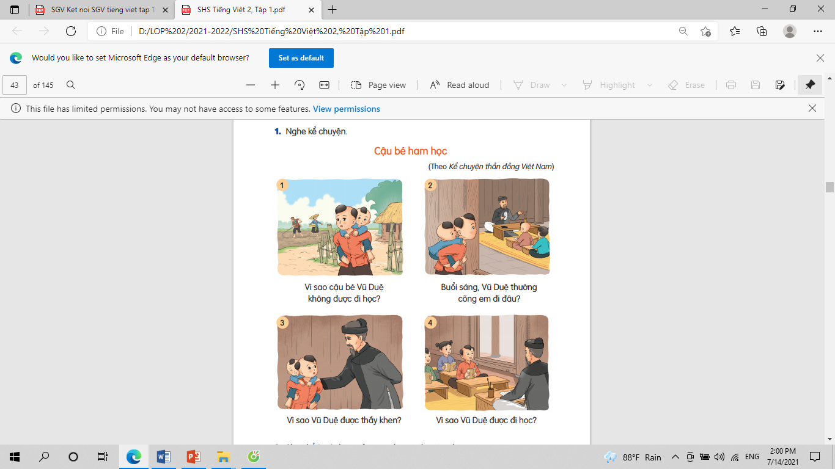
Nghe kể chuyện
Buổi sáng, Vũ Duệ thường cõng em đi đâu?
Vì sao cậu bé Vũ Duệ không được đi học?
Vì sao Vũ Duệ được thầy khen?
Vì sao Vũ Duệ được đi học?

Slide 4

Cùng bạn
Trả lời câu hỏi kể chuyện theo tranh qua trò chơi “Hộp quà bí ẩn”
Notes:
Bài giảng thiết kế bởi: Hương Thảo - tranthao121006@gmail.com
4

Slide 5









Notes:
Cách chơi: Bấm vào thân hộp quà -> Xuất hiện câu hỏi, nhấp chuột để xuất hiện câu trả lời. Nhấp vào nắp hộp quà để tặng con một tràng vỗ tay. Bấm “Go home” để trờ về hộp quà tiếp theo và làm tương tự như trên.

Slide 6








Vì sao cậu bé Vũ Duệ không được đi học?
Vì Vũ Duệ là con nhà nghèo, bố mẹ không có tiền cho đi học, phải ở nhà trông em.
GO HOME
You are given 3 candies

Slide 7
Buổi sáng Vũ Duệ thường cõng em đi đâu?
Vũ Duệ đứng ngoài cửa ngóng vào, nghe thầy giảng bài.
GO HOME
You are given 5 candies

Slide 8
Vì sao Vũ Duệ được thầy khen?
Vì Vũ Duệ có tinh thần chăm học
GO HOME
You are given 7 candies

Slide 9
Vì sao Vũ Duệ được đi học?
Thầy đồ thương hoàn cảnh khó khăn và sự ham học của Vũ Duệ nên cho Vũ Duệ vào học.
GO HOME
You are given 2 candies

Slide 10



Thêi gian 5’
Cïng b¹n kÓ
trong nhãm
Notes:
10

Slide 11
Kể lại chuyện theo tranh
Notes:
11

Slide 12

2. Chọn kể 1- 2 đoạn của câu chuyện theo tranh

Slide 13


TIÊU CHÍ
Kể đúng nội dung đoạn/ câu chuyện
Kể bằng lời của mình
Kết hợp điệu bộ, cử chỉ phù hợp
Trình bày tự tin, mạnh dạn

Slide 14

Qua câu chuyện, con
học được điều gì?
Để học tập tốt em cần phải chăm chỉ học bài, lắng nghe thầy, cô giáo giảng bài.

Slide 15

CHÀO TẠM BIỆT
Notes:
Bài giảng thiết kế bởi: Hương Thảo - tranthao121004@gmail.com

